Slide 1
ハンズオンセッション LOD用検索言語SPARQLの基礎
第1回Linked Open Data (LOD) 活用ワークショップ
2017年8月3日（木）
＠理研東京連絡事務所
大阪大学 産業科学研究所
古崎晃司

Slide 2
本ハンズオンの内容
ねらい
LOD用検索言語SPARQL用いた基本的なクエリの書き方を学ぶ
取り組む内容
関心があるデータのIRIを探す
検索例１：主語のみ指定
検索例２：主語と述語を指定
検索例３：FILTERによる絞り込み
検索例４：述語と目的語を指定
検索例５：複数パターンの組み合わせ
検索例６：カウントを利用したランキング

Slide 3
ハンズオンに必要なデータ
※以下の２つのURIは常にWebブラウザで開けるよう にしておいて下さい．
利用するLODのSPARQLエンドポイント
今回のハンズオンでは， WikidataのSPARQLエンドポイント（検索用API） https://query.wikidata.org/ を利用します．
必要なサンプルクエリ，URL等
資料置き場 https://github.com/KnowledgeGraphJapan/LODws1st にある /SPARQL-Lec/SPARQL-query-samples.md をご覧下さい．

Slide 4
ハンズオンの手順
１．サンプルクエリの解説
スライドで解説＋前のPCでクエリを実行
２．サンプルクエリを各自のPCで試す
サンプルクエリをコピー＆ペーストして実行
３．サンプルクエリの一部を，各自の興味に応じて書き換えたクエリ試す
サンプルクエリの一部を書き換えて，実行してみる．
試したクエリは，各自の手元のファイルにコピーして残しておく（後のハンズオンでも利用する）
※質問があれば，随時，手を挙げてください．

Slide 5
関心があるデータのIRIを探す

Slide 6
WikidataでのURIの探し方
Wikidataのページを利用
→各データのページのメニューにある「Concept URI」から取得．
※該当ページは，下記の方法で検索できる
検索欄から「Wikidata内を検索」
Wikipediaの各記事のページのメニューから 「ウィキデータ項目」のリンクを辿る
SPARQLクエリを用いた検索
→後ほど説明
代表的なURIをまとめたページを利用する

Slide 7
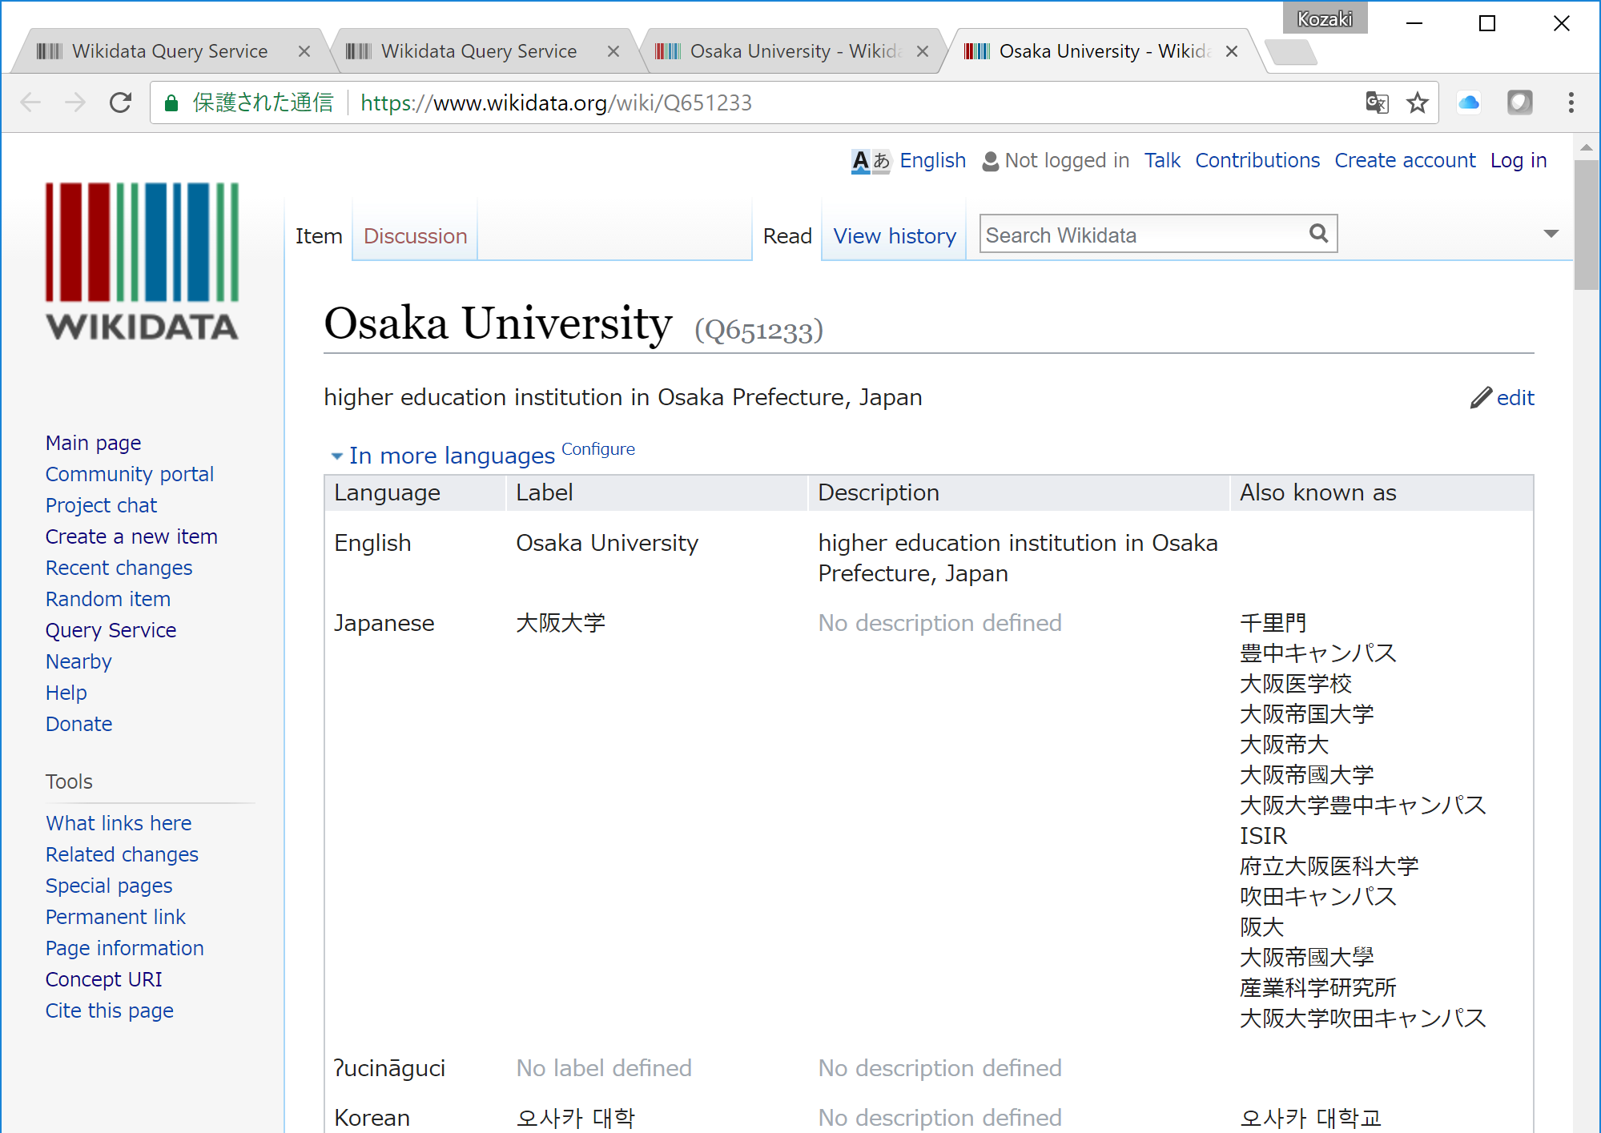
Wikidataのページ例
ブラウザで表示されるURLは，このデータのURIとは異なることに注意
データのURIは，
「Concept URI」
から取得できる

Slide 8
練習：IRIを探して，LODを閲覧
（１）Wikidata上で「大阪大学」のIRIを調べ，ブラウザで，リソース（データ）を閲覧する
Wikidataの検索欄を利用
Wikipediaからのリンクを利用
（２）各自が関心のあるリソースのIRIを３~５個ほど調べ，ブラウザで閲覧してみる
調べたIRIは，後のクエリで「サンプルの書き換え」に使用するのでメモしておく
固有名詞（インスタンス）を調べることを推奨 例）君の名は。 夏目漱石 ドラゴンクエスト
データの記述（プロパティの種類）が多いものを探す

Slide 9
SPARQLクエリの基礎

Slide 10
SPARQLによるRDFの検索
SPARQL
RDFデータに対するクエリ言語
「指定したグラフ構造」に一致するトリプルを検索する
最も基本的な検索
このパターンを変えることで，欲しいデータを取得する
←返す要素（*は全て）
select *
where {
?s ?p ?o .
}
LIMIT 100
?x（ｘ：任意の文字列）は変数を表す
←検索するグラフのパターン
「.」（ピリオド）
を忘れない
この例では 「任意のトリプルの組み合わせ」
↑取得する数の制限

Slide 11
グラフパターンによる検索
検索するグラフパターン
SPARQLでの記述
?s
?p
?o
?s ?p ?o
主語
述語
目的語
日本
国
読み仮名
おおさかだいがく
大阪大学
本部所在地
吹田市
国立国会図書館典拠ID
00296951
(VIAF)
skos:exactMatch
00296951
（Web NDL Authorities）
標目
大阪大学

Slide 12
検索例１：主語のみ指定
検索するグラフパターン
SPARQLでの記述
大阪大学
?p
?o
<大阪大学> ?p ?o
主語
述語
目的語

Slide 13
検索例１：グラフパターン
検索するグラフパターン
SPARQLでの記述
大阪大学
?p
?o
<大阪大学> ?p ?o
主語
述語
目的語
日本
国
読み仮名
おおさかだいがく
大阪大学
本部所在地
吹田市
主語を
＜大阪大学＞
に固定
国立国会図書館典拠ID
00296951
(VIAF)
skos:exactMatch
00296951
（Web NDL Authorities）
標目
大阪大学

Slide 14
検索例１：主語のみ指定
「大阪大学」を主語（Subject）に含むトリプルの述語（?p）と目的語（?o）を取得する
select *
where {
<http://www.wikidata.org/entity/Q651233> ?p ?o .
}
LIMIT 100
IRIを直接記述するときは< >で囲む
Wikidataで「大阪大学」を表すURI
補足：selectの詳細指定
・重複した結果を除く場合
→select distinct * とする
・取得する変数を明示的に指定する場合
→select ?p ?o とする

Slide 15
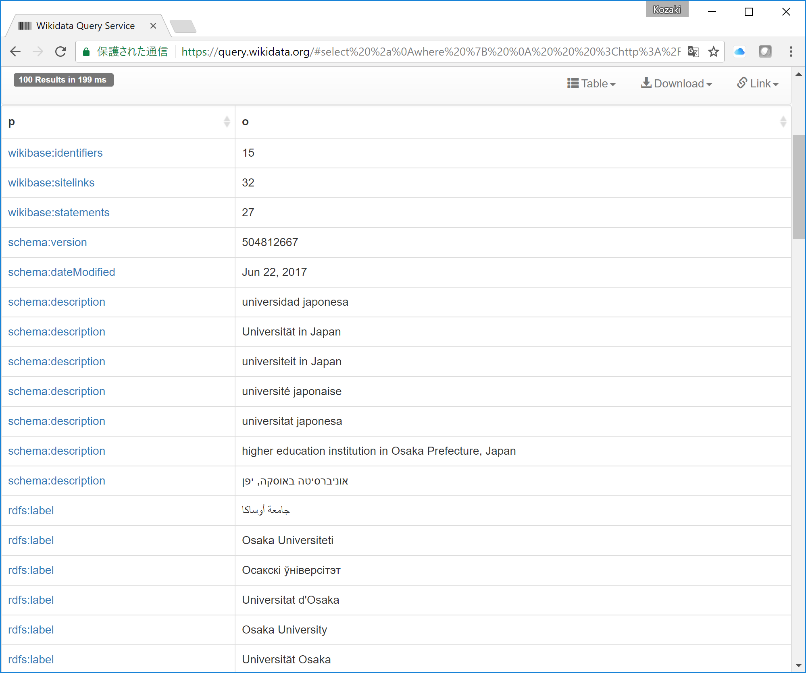
Wikidata
https://query.wikidata.org/
での検索結果

Slide 16
検索例1-2：主語のみ指定
「大阪大学」を主語（Subject）とするトリプルの述語（?p）を取得する（重複除く）
select distinct ?p
where {
<http://www.wikidata.org/entity/Q651233> ?p ?o .
}
LIMIT 100
Wikidataで「大阪大学」を表すURI
→このようなクエリを用いることで， 利用されているプロパティの（種類の）一覧を 調べることが分かる

Slide 17
例1-3:PREFIXを利用した省略表現
PREFIX（接頭語）を定義することで，ＵＲＩの省略表現が可能
select distinct ?p
where {
<http://www.wikidata.org/entity/Q651233> ?p ?o .
}LIMIT 100
PREFIX wd: <http://www.wikidata.org/entity/>
select distinct ?p
where {
wd:Q651233 ?p ?o .
}LIMIT 100
PREFIXの定義
省略表現に用いる文字列は任意に設定できるが，できるだけ慣習的に利用されるものにあわせるとよい．

Slide 18
クエリ練習１
（１）検索例１のクエリを実行する
PREFIX利用せず
distinctをつける
PREFIXを利用
（２）主語とIRIを変え，同様のクエリ（PREFIX利用のみでよい）を実行する
先ほど調べてIRIを使う
各IRIごとに，どのような述語（プロパティ）を持つかを調べる

Slide 19
今回の演習で用いるPREFIX
RDF一般のもの
rdfs: <http://www.w3.org/2000/01/rdf-schema#> RDFスキーマ（基本的な語彙定義）
schema: <http://schema.org/> Webのメタデータに記述される語彙
skos: <http://www.w3.org/2004/02/skos/core#> Web上でのシソーラス，用語集などに用いられる語彙
Wikidataで使われるもの
wd: <http://www.wikidata.org/entity/> エンティティ（もの，コト，データ）
wdt: <http://www.wikidata.org/prop/direct/> プロパティ（述語/関係）※主にSPARQL検索用の直接関係
PREFIXの検索サービス
https://prefix.cc/
WikidataのRDFでは，詳細情報を記述するため，同じ内容のプロパティが3種類記述されているが，今回はwdt:を使う．

Slide 20
検索例２：主語と述語を指定
検索するグラフパターン
SPARQLでの記述
大阪大学
本部所在地
?o
<大阪大学>
<本部所在地> ?o
主語
述語
目的語

Slide 21
検索例②のグラフパターン
検索するグラフパターン
SPARQLでの記述
大阪大学
本部所在地
?o
<大阪大学>
<本部所在地> ?o
主語
述語
目的語
日本
国
読み仮名
おおさかだいがく
大阪大学
本部所在地
吹田市
主語＝
＜大阪大学＞
述語＝
＜本部所在地＞
国立国会図書館典拠ID
00296951
(VIAF)
skos:exactMatch
00296951
（Web NDL Authorities）
標目
大阪大学

Slide 22
検索例２：主語と述語を指定
例2-1） 「大阪大学」の「本部所在地」となる目的語（?o）を取得
PREFIX wd: <http://www.wikidata.org/entity/>
PREFIX wdt: <http://www.wikidata.org/prop/direct/>
select distinct ?o
where {
wd:Q651233 wdt:P159 ?o .
}LIMIT 100
「本部所在地」を表すプロパティ（述語）

Slide 23
検索例２：主語と述語を指定
例２-２） 「大阪大学」のラベルとなる目的語（?o）を取得
PREFIX wd: <http://www.wikidata.org/entity/>
PREFIX rdfs: <http://www.w3.org/2000/01/rdf-schema#>
select distinct ?o
where {
wd:Q651233 rdfs:label ?o .
}LIMIT 100
「ラベル」を表すプロパティ（述語）

Slide 24
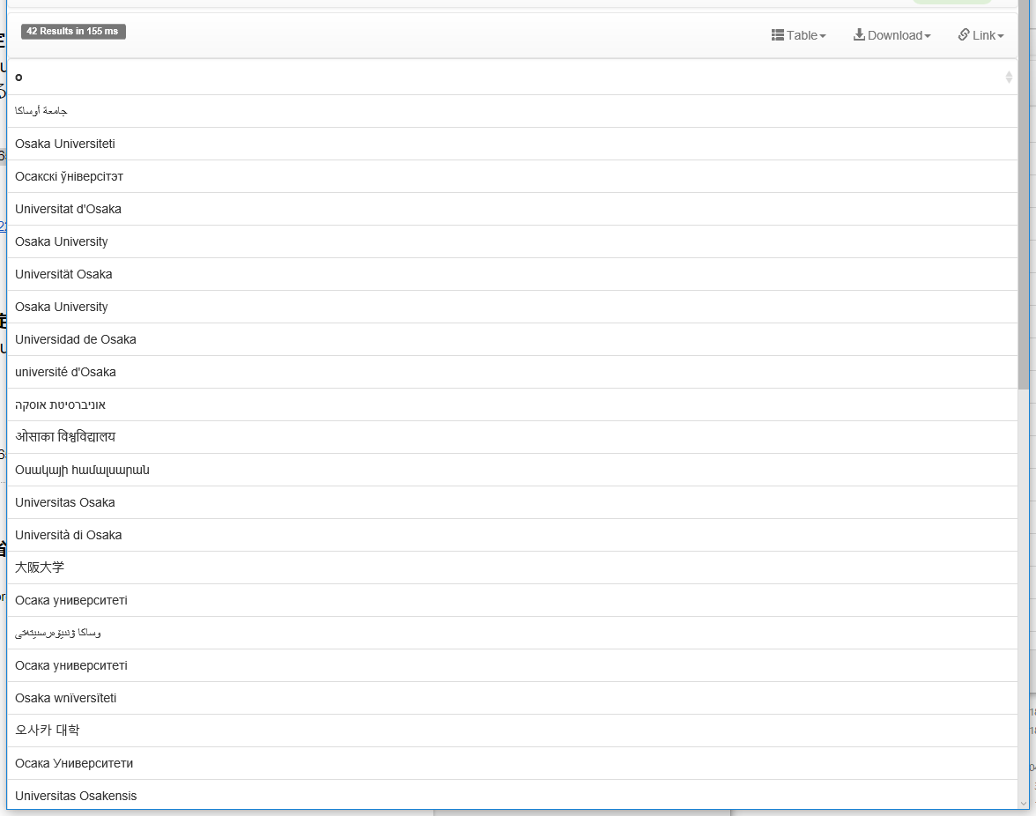
Wikidata
https://query.wikidata.org/
での検索結果

Slide 25
検索例2-3：ラベルの言語種別
「大阪大学」のラベルとなる目的語（?o）と，その言語種別を取得
PREFIX wd: <http://www.wikidata.org/entity/>
PREFIX rdfs: <http://www.w3.org/2000/01/rdf-schema#>
select distinct ?o
where {
wd:Q651233 rdfs:label ?o .
}LIMIT 100
「ラベル」を表すプロパティ（述語）
「言語種別」を取得する関数
select distinct ?o (lang(?o) AS ?ln) とすることで， 「言語の種別」がを合わせて取得できる
結果を別の変数に代入

Slide 26
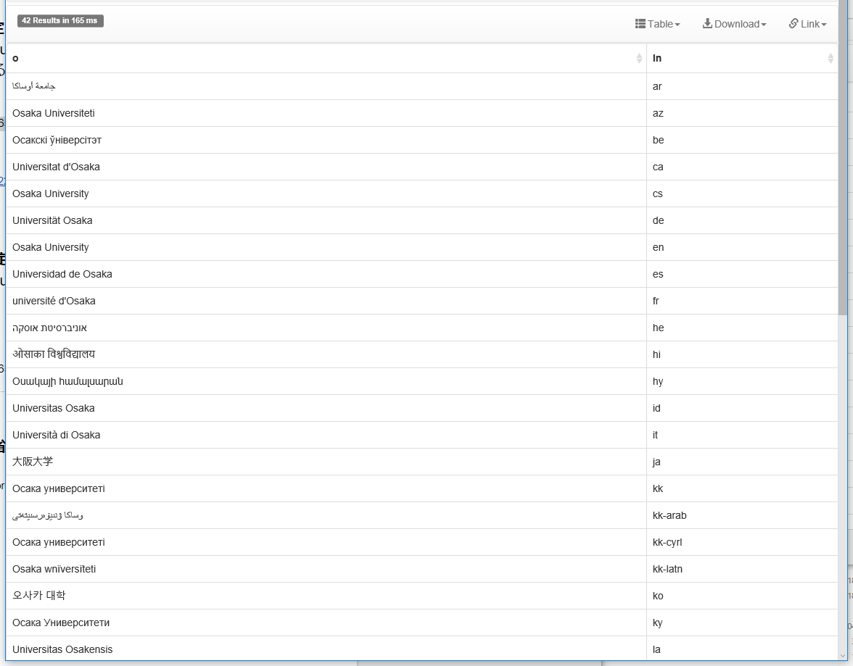
Wikidata
https://query.wikidata.org/
での検索結果

Slide 27
クエリ練習2
（１）検索例2のクエリを実行する
（２）主語とIRIを変え，同様のクエリを実行する
検索例2-1の「本部所在地」の代わりとなる，適当な述語（プロパティ）を選択して用いる

Slide 28
ヒント：プロパティの探し方
（１）適当なデータ（インスタンス）を探し， そのデータのプロパティを調べる
データをブラウザで閲覧して調べる
→Wikidataの場合「Statements」欄をみる
SPARQLクエリで探す（検索例1-2）
→Wikidataで定義されたプロパティは「wdt:P○○」 のものを使うとよい． （同じIDの「p:P○○」も見つかるが，今回は使わない）
（２）プロパティ一覧をまとめたページを調べる
Wikidataのプロパティ一覧（抜粋） https://www.wikidata.org/wiki/Wikidata:List_of_properties

Slide 29
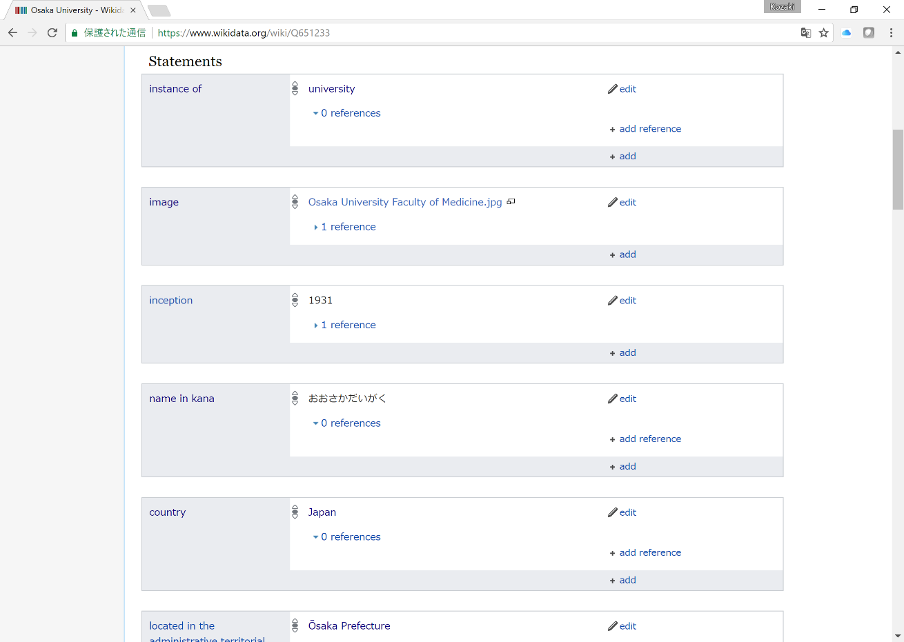
Wikidataのデータ閲覧ページ例
述語（プロパティ）
目的語（オブジェクト）
他のリソース
へのリンク

Slide 30
ヒント：プロパティを調べるクエリ
大阪大学（wd:Q651233）につながるプロパティを調べる例
（１）大阪大学を主語とするプロパティ
（２）大阪大学を目的語とするプロパティ
PREFIX wd: <http://www.wikidata.org/entity/>
select distinct ?p
where { wd:Q651233 ?p ?o . }
PREFIX wd: <http://www.wikidata.org/entity/>
select distinct ?p
where { ?s ?p wd:Q651233 . }

Slide 31
検索例3 ：FILTERによる絞り込み
検索するグラフパターン
SPARQLでの記述
任意のグラフパターンと
組み合わせて使用できる
FILTER（絞り込み条件）

Slide 32
例3-1：Filterによる絞り込み
「大阪大学」のラベルとなる目的語（?o）から， “日本語のラベルのみ”を取得
PREFIX wd: <http://www.wikidata.org/entity/>
PREFIX rdfs: <http://www.w3.org/2000/01/rdf-schema#>
select distinct ?o
where {
wd:Q651233 rdfs:label ?o . FILTER (lang(?o) = "ja") .
}LIMIT 100
絞り込みの条件を記述（様々な条件記述できる）

Slide 33
例3-2：その他のFilter
「大阪大学」のラベルとなる目的語（?o）のうち， “Osaka”という文字列を含むもの取得
PREFIX wd: <http://www.wikidata.org/entity/>
PREFIX rdfs: <http://www.w3.org/2000/01/rdf-schema#>
select distinct ?o
where {
wd:Q651233 rdfs:label ?o . FILTER (regex(?o,"Osaka")) .
}LIMIT 100
正規表現での
文字列一致判定

Slide 34
クエリ練習３
（１）検索例３のクエリを実行する
（２）先に調べたIRIを用いて，同様のクエリを実行する

Slide 35
検索例4 ：述語と目的語を指定
検索するグラフパターン
SPARQLでの記述
?s
国
日本
?s <国> <日本>
主語
述語
目的語

Slide 36
グラフパターンによる検索
検索するグラフパターン
SPARQLでの記述
?s
国
日本
?s <国> <日本>
主語
述語
目的語
日本
国
読み仮名
おおさかだいがく
大阪大学
本部所在地
吹田市
国立国会図書館典拠ID
00296951
(VIAF)
skos:exactMatch
00296951
（Web NDL Authorities）
標目
大阪大学

Slide 37
検索例４：述語と目的語を指定
例）4-1：「国が“日本”と一致する」トリプルの 主語（?s）を取得する
PREFIX wd: <http://www.wikidata.org/entity/>
PREFIX wdt: <http://www.wikidata.org/prop/direct/>
select ?s
where {
?s wdt:P17 wd:Q17 .
}
LIMIT 100
日本
国

Slide 38
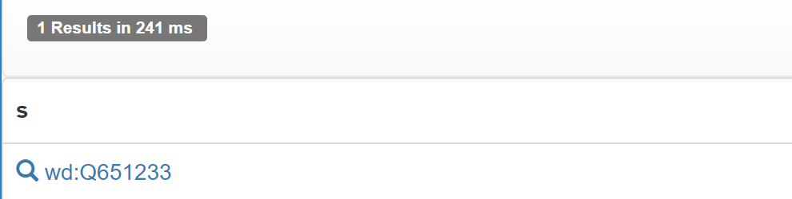
検索例4：述語と目的語を指定
例）4-2： 「ラベルが“大阪大学”と一致する」トリプルの主語（?s）を取得する
PREFIX wd: <http://www.wikidata.org/entity/>
PREFIX rdfs: <http://www.w3.org/2000/01/rdf-schema#>
select ?s
where {
?s rdfs:label "大阪大学"@ja .
}LIMIT 100
リテラルの指定
（※データの言語指定も含めて一致が判定される）
★ラベルが分かるとき，IRIを取得できる
「リンクのコピー」
でURIを取得できる
Wikidata
https://query.wikidata.org/
での検索結果

Slide 39
WikidataでのURIの探し方
Wikidataのページを利用
→各データのページのメニューにある「Concept URI」から取得．
※該当ページは，下記の方法で検索できる
検索欄から「Wikidata内を検索」
Wikipediaの各記事のページのメニューから 「ウィキデータ項目」のリンクを辿る
SPARQLクエリを用いた検索
→ラベルの完全一致：検索例4-2
→FILTERでラベルの部分一致：検索例3-2
代表的なURIをまとめたページを利用する

Slide 40
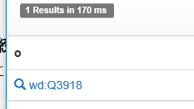
検索例４：主語のクラスを調べる
例）4-3)「大阪大学」のクラス（何のインスタンスか？）を取得する
PREFIX wdt: <http://www.wikidata.org/prop/direct/>
PREFIX wd: <http://www.wikidata.org/entity/>
select ?o
where {
wd:Q651233 wdt:P31 ?o.
}
instance-of
Wikidata
https://query.wikidata.org/
での検索結果
university

Slide 41
検索例4：述語と目的語を指定し， 主語の一覧を取得
例4-4)「大学」のインスタンスの一覧を取得する
PREFIX wdt: <http://www.wikidata.org/prop/direct/>
PREFIX wd: <http://www.wikidata.org/entity/>
select ?s
where {
?s wdt:P31 wd:Q3918.
}LIMIT 100
instance-of
university
※例4-3)「wd:Q651233 wdt:P31 ?o」と比較し，変数 を「目的語（?o） から主語（?s）」に変えている
→この変更により，「条件を満たす主語（?s）の一覧を 取得する」クエリが作れる

Slide 42
クエリ練習４
（１）検索例４のクエリを実行する
（２）文字列一致のクエリを用いて，先に調べたリソースのIRIを，SPARQLクエリを使って調べることができるか確かめる
（３）先にIRIを調べたリソースの「クラス」を調べ，同じクラスのインスタンス一覧を取得するクエリを実行する

Slide 43
ヒント：クラスの探し方
（１）適当なデータ（インスタンス）を探し， そのデータのinstance-ofの目的語を調べる
データをブラウザで閲覧
SPARQLクエリで探す→検索例4-3
※Wikidata以外の一般のLODでは rdf:typeの目的語を調べる
（２）クラス一覧をまとめたページを調べる
Wikidataのクラス一覧 https://goo.gl/E3zPn8

Slide 44
検索例5 ：複数パターンの組み合わせ

Slide 45
グラフパターンの組み合わせ
検索するグラフパターン
SPARQLでの記述
?p1
?o1
?s
?s ?p1 ?o1.
?s ?p2 ?o2.
?p2
?o2
検索するグラフパターン
SPARQLでの記述
?p1
?p2
?s ?p1 ?o1.
?o1 ?p2 ?o2.
?s
?o1
?o2
検索するグラフパターン
SPARQLでの記述
?p2
?p1
?s ?p1 ?o1.
?o2 ?p2 ?s.
?o2
?s
?o1

Slide 46
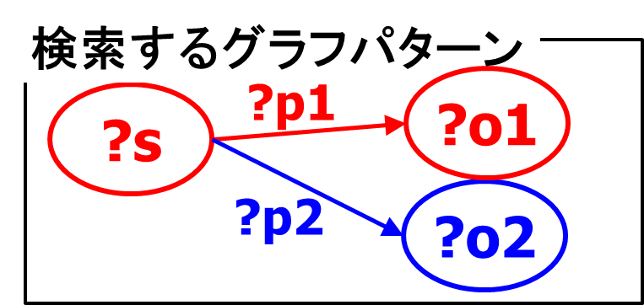
例5-1：複数の述語を指定して， 目的語を取得する
「大阪大学」の“本部所在地”と“創立日”取得する
PREFIX wdt: <http://www.wikidata.org/prop/direct/>
PREFIX wd: <http://www.wikidata.org/entity/>
select ?o1 ?o2 where {
wd:Q651233 wdt:P159 ?o1.
wd:Q651233 wdt:P571 ?o2.
}
本部所在地
創立日
クエリを複数書くと，AND条件として検索される

Slide 47
補足：SPARQLの省略表現
主語が同じ時の省略表現
PREFIX rdfs: <http://www.w3.org/2000/01/rdf-schema#>
select distinct ?p ?o where {
?s rdfs:label "大阪"@ja .
?s ?p ?o.
}LIMIT 100
PREFIX rdfs: <http://www.w3.org/2000/01/rdf-schema#>
select distinct ?p ?o where {
?s rdfs:label "大阪"@ja ;
?p ?o.
}LIMIT 100

Slide 48
例5-2：述語と目的語を指定し， 主語の一覧を取得（ラベルを併記）
「大学」のインスタンスの一覧と， その“日本語ラベル付き”を取得する
PREFIX wdt: <http://www.wikidata.org/prop/direct/>
PREFIX wd: <http://www.wikidata.org/entity/>
PREFIX rdfs: <http://www.w3.org/2000/01/rdf-schema#>
select ?s ?o where {
?s wdt:P31 wd:Q3918.
?s rdfs:label ?o .
FILTER (lang(?o) = "ja") .
}LIMIT 100
クエリを複数書くと，
AND条件として検索される

Slide 49
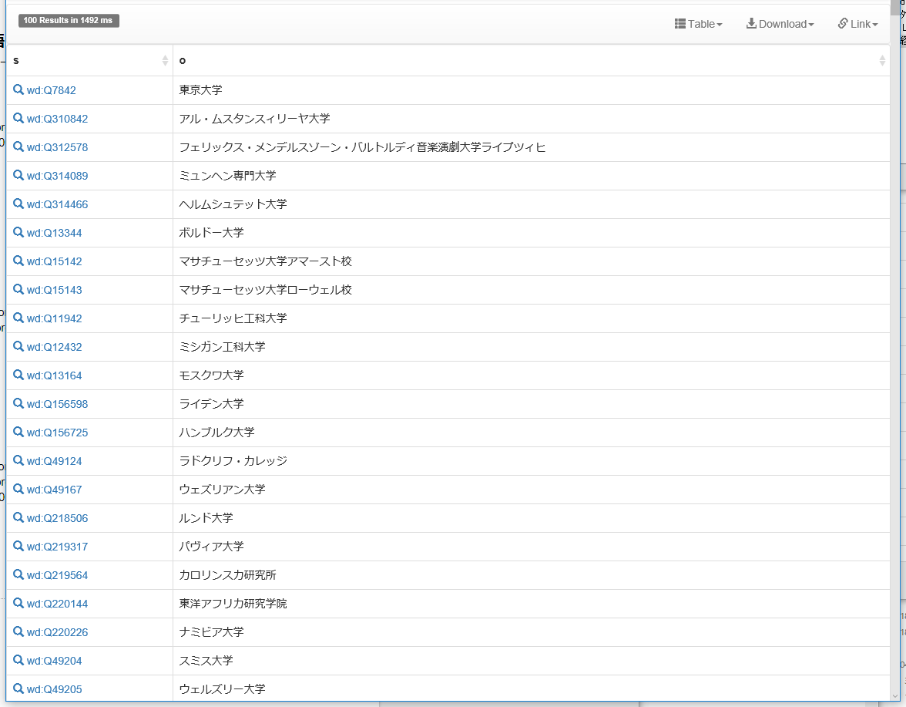
Wikidata
https://query.wikidata.org/
での検索結果

Slide 50
例5-3：述語と目的語を指定し， 主語の一覧を取得（ラベルを併記）
「大学」のインスタンスの一覧を取得し， その“日本語ラベル付き”があれば，取得する
PREFIX wdt: <http://www.wikidata.org/prop/direct/>
PREFIX wd: <http://www.wikidata.org/entity/>
PREFIX rdfs: <http://www.w3.org/2000/01/rdf-schema#>
select ?s ?o where {
?s wdt:P31 wd:Q3918.
OPTIONAL{
?s rdfs:label ?o .
FILTER (lang(?o) = "ja") . } }LIMIT 100
OPTIONAL｛ ｝で囲うとOR条件となる

Slide 51
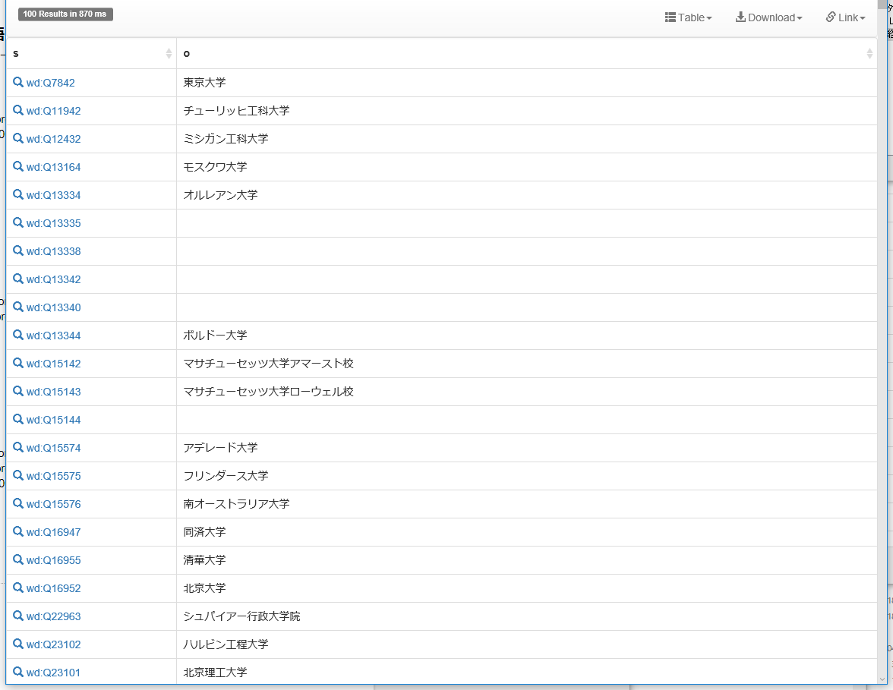
OR条件なので，
「値がない」場合もある
Wikidata
https://query.wikidata.org/
での検索結果

Slide 52
クエリ練習5(a)
（１）検索例5-1,5-2,5-3のクエリを実行する
（２）例の一部を書き換えたクエリを作って，
「大学」以外のクラスのインスタンス一覧を取得
取得したインスタンス一覧の「日本語ラベル」も併せて取得する

Slide 53
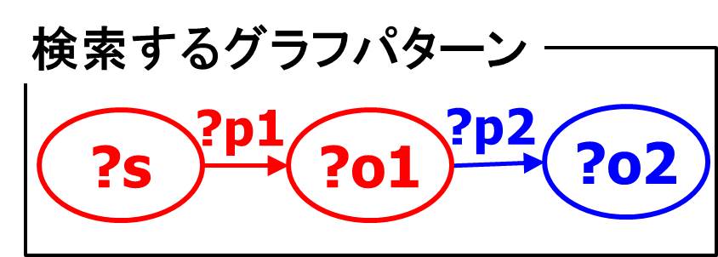
例5-4：主語の述語と，その目的語 の述語を指定
「大阪大学」の“本部所在地”と，その“日本語ラベル”取得する
PREFIX wdt: <http://www.wikidata.org/prop/direct/>
PREFIX wd: <http://www.wikidata.org/entity/>
select ?o1 ?o2 where {
wd:Q651233 wdt:P159 ?o1 .
?o1 rdfs:label ?o2 .
FILTER (lang(?o2) = "ja") .
}
本部所在地

Slide 54
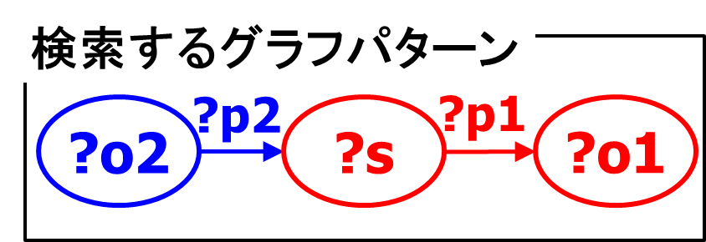
例5-5：主語の述語と，その目的語 の述語を指定
「大阪大学」の“クラス”と， 「大阪大学」 の“卒業生”＝「大阪大学を“educated-at”の目的語とする主語（?s）」を取得得する
PREFIX wdt: <http://www.wikidata.org/prop/direct/>
PREFIX wd: <http://www.wikidata.org/entity/>
select ?o1 ?o2 where {
wd:Q651233 wdt:P31 ?o1 .
?o2 wdt:P69 wd:Q651233 .
}
instance-of
educated-at

Slide 55
例5-6：主語と目的語の組み合わせ
「大学」と「卒業生」の組み合わせを取得する
PREFIX wdt: <http://www.wikidata.org/prop/direct/>
PREFIX wd: <http://www.wikidata.org/entity/>
PREFIX rdfs: <http://www.w3.org/2000/01/rdf-schema#>
select ?s ?univ where {
?univ wdt:P31 wd:Q3918.
?s wdt:P69 ?univ .
}LIMIT 100
instance-of
university
educated-at
※例5-5の変数を
「主語から目的語」に変更

Slide 56
例5-7：主語と目的語の組み合わせ （日本語ラベル併記）
「大学」と「卒業生」の組み合わせを取得する．日本語のラベルを併記
PREFIX wdt: <http://www.wikidata.org/prop/direct/>
PREFIX wd: <http://www.wikidata.org/entity/>
PREFIX rdfs: <http://www.w3.org/2000/01/rdf-schema#>
select ?univ ?univl ?s ?l where {
?univ wdt:P31 wd:Q3918.
?s wdt:P69 ?univ.
OPTIONAL{
?univ rdfs:label ?univl .
FILTER (lang(?univl) = "ja") .
?s rdfs:label ?l .
FILTER (lang(?l) = “ja”) . } }LIMIT 100

Slide 57
クエリ練習5(b)
（１）検索例5-4,5-5,5-6のクエリを実行する
（２）例の一部を書き換えたクエリを作って，
「大学」と「卒業生」以外の組み合わせを取得
取得したイ組み合わせの「日本語ラベル」も併せて取得する

Slide 58
検索例６ ：カウントを利用したランキング

Slide 59
検索例６：カウントの利用
例６-1) 「大学」のインスタンスの数を取得する
PREFIX wdt: <http://www.wikidata.org/prop/direct/>
PREFIX wd: <http://www.wikidata.org/entity/>
PREFIX rdfs: <http://www.w3.org/2000/01/rdf-schema#>
select (count (?s) AS ?c) where {
?s wdt:P31 wd:Q3918. }
データ数をカウントする関数
※本来は，select (count (distinct ?s) AS ?c)
とした方が正確な数が得られる．
（このクエリの場合，数は変わらず）

Slide 60
組み合わせのカウント
例6-2) 「大学」と「卒業生の数」の組み合わせを ランキング
PREFIX wdt: <http://www.wikidata.org/prop/direct/>
PREFIX wd: <http://www.wikidata.org/entity/>
PREFIX rdfs: <http://www.w3.org/2000/01/rdf-schema#>
select ?univ ?univl (count(?s) As ?c) where {
?univ wdt:P31 wd:Q3918. ←○○のインスタンス一覧を取得
?s wdt:P69 ?univ. ←××のプロパティが「○○のインスタンス」
OPTIONAL{
?univ rdfs:label ?univl .
FILTER (lang(?univl) = "ja") .
}
}GROUP BY ?univ ?univl
ORDER BY DESC(?c)
LIMIT 100
データ数を集約（グループ化）する関数
結果を並び変える関数
※DESCを取ると，小さい順になる

Slide 61
クエリ練習６
（１）検索例６のクエリを実行する
（２）検索例の一部を書き換えたクエリを作って，実行する
「大学」と「卒業生」の組み合わせ以外のラインキングを取得するクエリを作成する

